Slide 1
Стратегия тестирования: уровни, виды и документирование

Slide 2
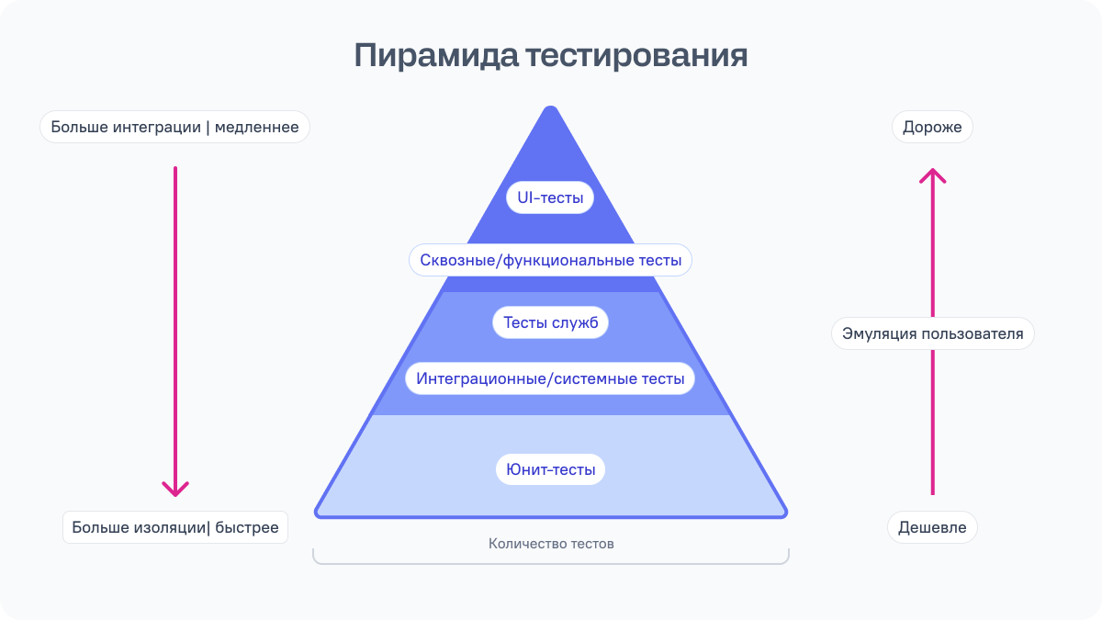

Slide 3
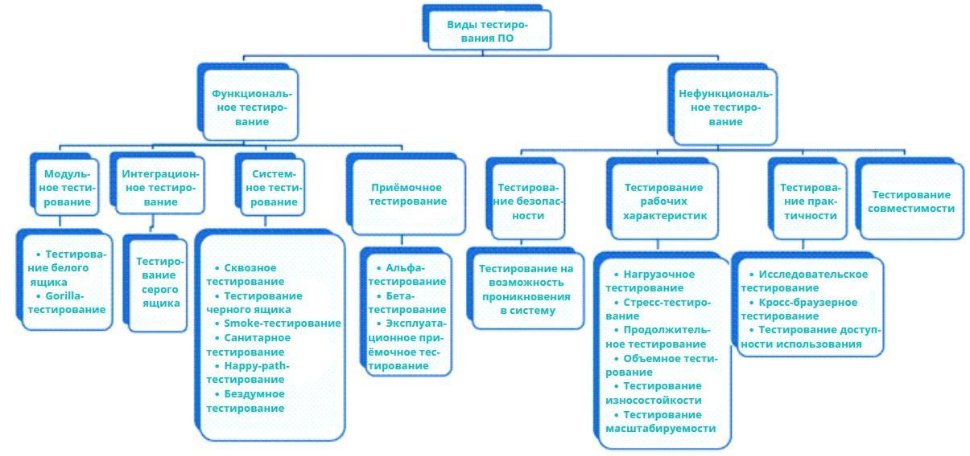

Slide 4
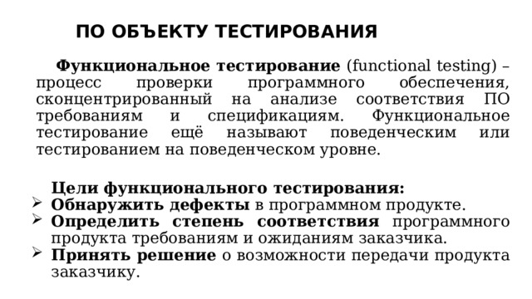
Функциональное тестирование проверяет, соответствует ли система заявленным требованиям и корректно ли реализует бизнес‑логику: например, правильно ли считаются скидки, формируются отчёты, применяются правила округления. Фокус — на «что система должна делать»: каждый тест опирается на конкретное требование или пользовательский сценарий (Use Case).
Для прикладных информационных систем особенно важны сценарии с граничными и негативными данными: суммы на порогах скидок, крайние даты отчётных периодов, некорректные форматы ввода. Это снижает риски ошибок в расчётах и отчётности, а трассируемость (связь требований и тест‑кейсов) делает проверку объективной и пригодной для аудита.

Slide 5
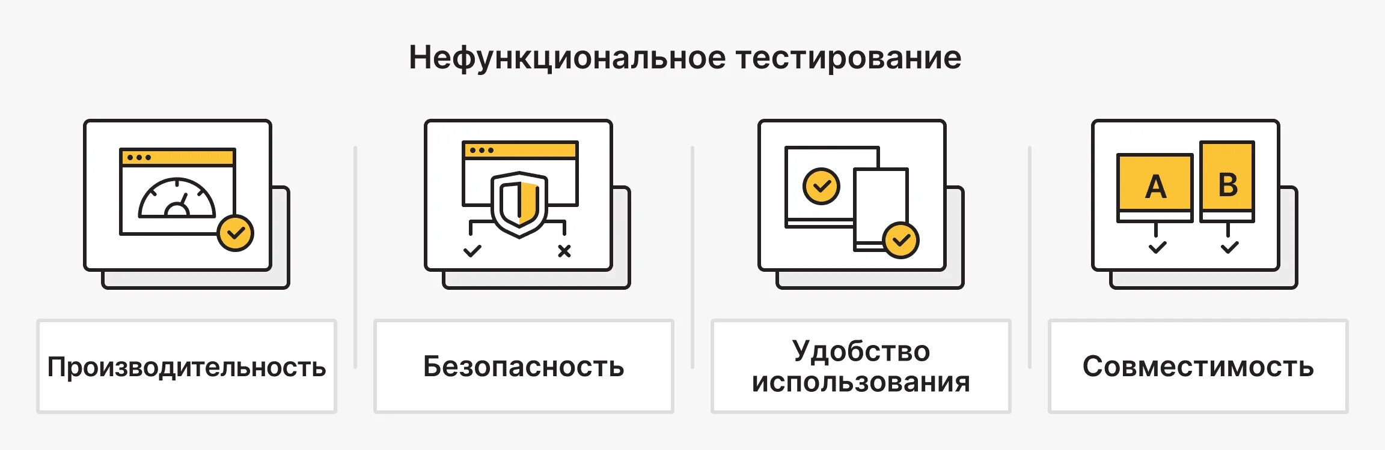
Нефункциональное тестирование оценивает, «как система работает» вне прямой бизнес‑логики: производительность (время отклика, пропускная способность), безопасность (аутентификация, защита данных, обработка ошибок), удобство использования (понятность интерфейса, доступность) и совместимость (разные ОС, браузеры, устройства, версии зависимостей).
В прикладных системах критичны производительность при больших объёмах данных (например, формирование отчётов по 100 000 записей) и безопасность персональных и финансовых данных. Эти проверки фиксируют как отдельные требования (NFR — Non‑Functional Requirements) и включают в матрицу трассировки наравне с функциональными.

Slide 6
Тестирование, связанное с изменениями, нужно, чтобы убедиться, что новые правки не сломали существующую функциональность. Дымовое (smoke) тестирование — быстрый контроль базовых функций после сборки: «система запускается, авторизация работает, ключевые сценарии проходят». Санитарное (sanity) — точечная проверка именно изменённой области после хотфикса. Регрессионное тестирование — полный или выборочный прогон ранее успешных тестов, чтобы подтвердить, что старые функции по‑прежнему работают.

Slide 7
Нагрузочное тестирование проверяет поведение системы при ожидаемых и пиковых нагрузках (например, 50–200 одновременных пользователей, формирование тяжёлых отчётов) и метрики вроде времени отклика и пропускной способности. Стресс‑тестирование исследует поведение на предельных и запредельных нагрузках: выявляет точки отказа, утечки памяти, деградацию сервиса. Тестирование на отказоустойчивость подтверждает, что система продолжает работать или корректно восстанавливается при сбоях: отказ сервера, потеря связи, сбой базы данных, перезапуск компонентов.

Slide 8
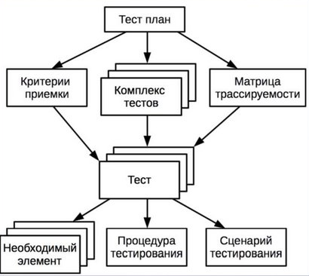
Цели документации — обеспечить прозрачность, воспроизводимость и контроль качества: зафиксировать, что проверяли, как, какие результаты получили и какие риски остались. Аудитория разная: разработчики и тестировщики нуждаются в деталях (шаги, данные, ожидаемые результаты), менеджеры и заказчики — в кратких отчётах о статусе и готовности, аудиторы — в формальных доказательствах покрытия требований.
Форматы подбирают под задачу: тест‑план — для стратегии и критериев релиза; матрица трассировки — для контроля покрытия; тест‑кейсы и чек‑листы — для выполнения проверок; отчёты и баг‑репорты — для фиксации результатов и дефектов. В учебных проектах это даёт студентам целостную модель инженерной работы: от требований до измеримых результатов и обоснованных решений о выпуске.

Slide 9
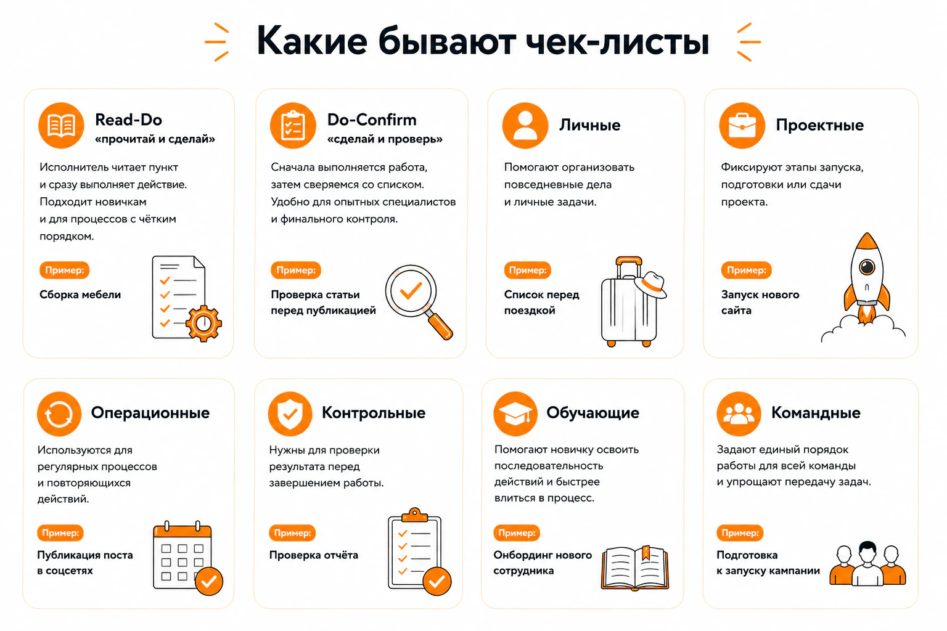
Чек‑лист — это список проверок без детальных шагов: он отвечает на вопрос «что проверить», а не «как». Его используют для быстрого контроля (smoke/sanity‑тесты, usability, операционные проверки) — это экономит время и даёт широкое покрытие.
Плюсы: простота, скорость, удобство для онбординга и регулярных процедур. Минусы: низкая детализация и зависимость от квалификации тестировщика — поэтому чек‑листы сочетают с тест‑кейсами там, где нужна строгая воспроизводимость.

Slide 10
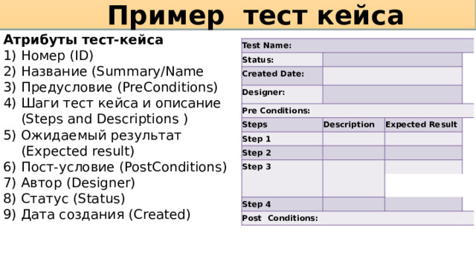
Тест‑кейс — детальный воспроизводимый сценарий: он фиксирует шаги, предусловия и чёткий ожидаемый результат, чтобы любой исполнитель получил одинаковый итог. Обязательные поля: ID, заголовок, предусловия, шаги, ожидаемый результат; полезно добавлять окружение, приоритет, связь с требованиями.
Для прикладных систем критично указывать конкретные значения, формулы и правила (например, округление), а также разделять позитивные, граничные и негативные сценарии — это снижает риски ошибок в расчётах и отчётности.

Slide 11
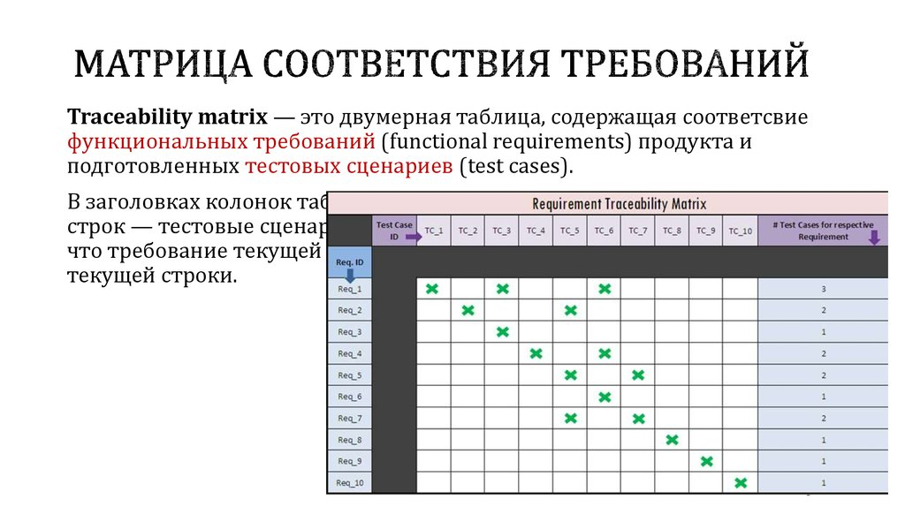
Трассируемость связывает требования с тест‑кейсами и дефектами: она нужна, чтобы видеть покрытие и быстро оценивать влияние изменений (impact analysis). Матрица трассировки — таблица «требование → тест‑кейсы → статусы» — фиксирует, что проверено, а что нет.
Ключевое правило: одно требование может покрываться несколькими кейсами (позитивный/граничный/негативный), а один кейс — закрывать несколько требований; матрицу регулярно актуализируют при изменениях требований.

Slide 12
Трассируемость связывает требования с тест‑кейсами и дефектами: она нужна, чтобы видеть покрытие и быстро оценивать влияние изменений (impact analysis). Матрица трассировки — таблица «требование → тест‑кейсы → статусы» — фиксирует, что проверено, а что нет.
Ключевое правило: одно требование может покрываться несколькими кейсами (позитивный/граничный/негативный), а один кейс — закрывать несколько требований; матрицу регулярно актуализируют при изменениях требований.

Slide 13
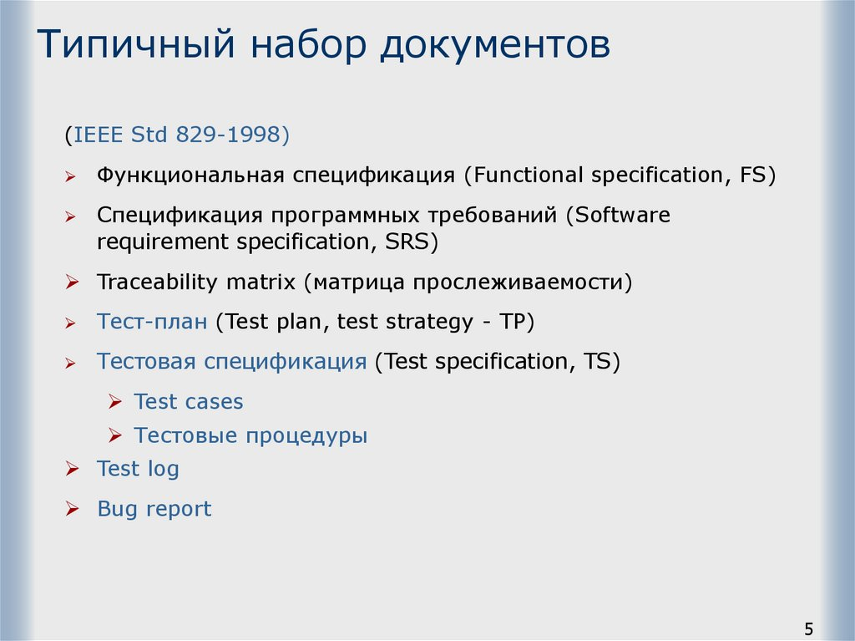
IEEE 829 задаёт типовой набор документов (тест‑план, спецификации, отчёты) и единую терминологию — это делает процесс прозрачным для команды и аудиторов. На практике используют не все документы, а адаптированный набор под критичность проекта.
Внутренние регламенты стандартизируют шаблоны, правила именования (REQ‑, TC‑), критерии качества и порядок согласования — это снижает вариативность и делает метрики качества объективными.

Slide 14
IEEE 829 задаёт типовой набор документов (тест‑план, спецификации, отчёты) и единую терминологию — это делает процесс прозрачным для команды и аудиторов. На практике используют не все документы, а адаптированный набор под критичность проекта.
Внутренние регламенты стандартизируют шаблоны, правила именования (REQ‑, TC‑), критерии качества и порядок согласования — это снижает вариативность и делает метрики качества объективными.

Slide 15
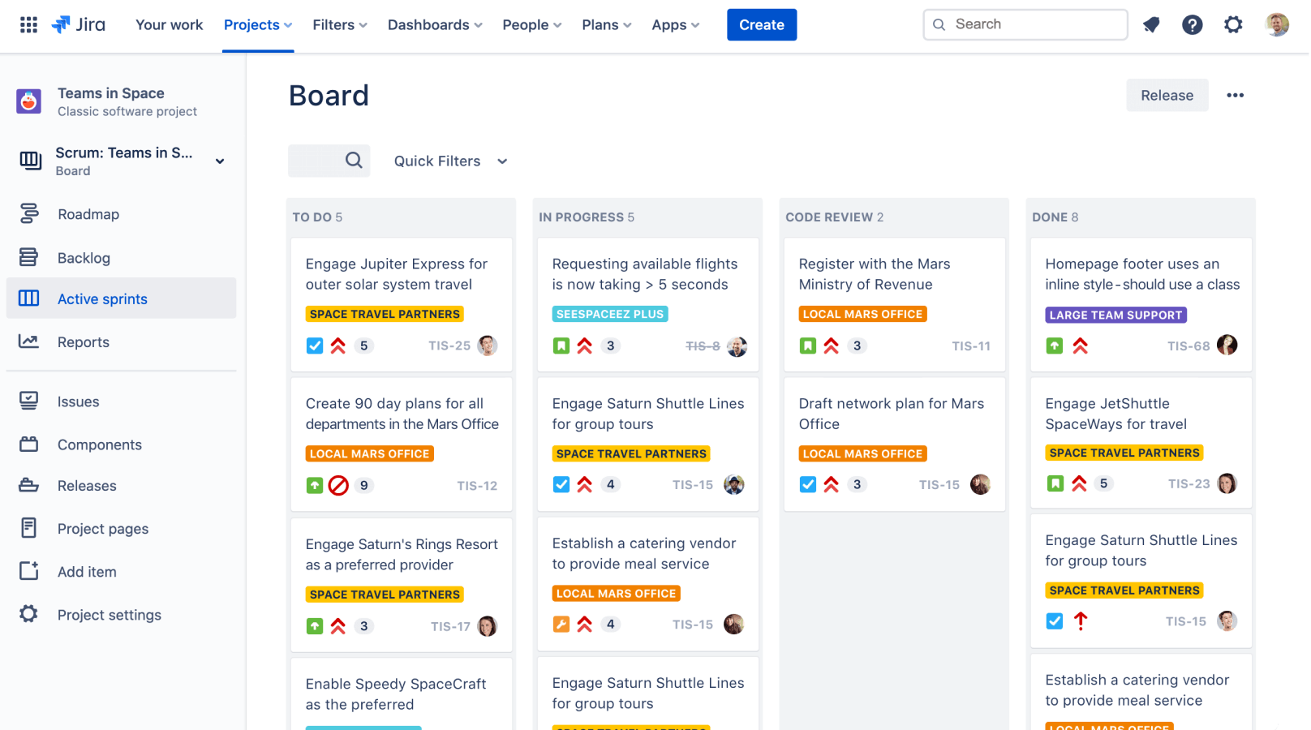
Jira управляет требованиями и дефектами и служит ядром трассировки: в карточках фиксируют связи с тестами и критерии готовности релиза. TestRail хранит тест‑кейсы, организует прогоны и интегрируется с баг‑трекерами.
Allure формирует наглядные отчёты по автотестам с вложениями, историей и метриками; через аннотации (ссылки, теги) он автоматически связывает автотесты с требованиями в Jira — так сквозная трассировка становится измеримой и прозрачной.

